Slide 1


BIENVENUE

Slide 2
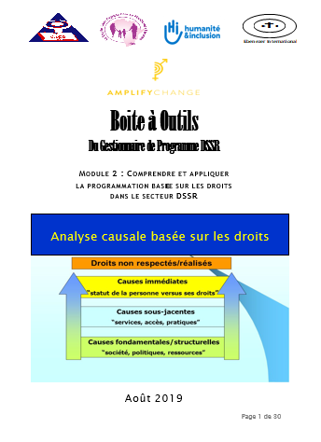
BOITE À OUTILS DU GESTIONNAIRE DE PROGRAMME DSSR
Module 2:
« Comprendre et appliquer
la programmation basée sur les droits
dans le secteur DSSR »

Slide 3
3 Approches au développement
Section 2:

Slide 4
Il est essentiel pour les gestionnaires de programmes ou de projets de comprendre la différence entre cette approche et les 2 autres approches au développement basées respectivement sur la charité et les besoins, par opposition aux droits.

Slide 5
Approche basée sur la charité | Approche basée sur les besoins | Approche basée sur les droits
Se focalise sur les intrants, pas sur les résultats | Se focalise sur les intrants et les résultats | Se focalise sur le processus et les résultats
Met l’accent sur plus de charité | Mets l’accent sur la satisfaction des besoins | Mets l’accent sur la jouissance des droits

Slide 6
Approche basée sur la charité | Approche basée sur les besoins | Approche basée sur les droits
Reconnait la responsabilité morale des riches envers les pauvres | Reconnait les besoins comme des réclamations valides | Reconnait les droits des individus et des groupes comme des revendications à l’endroit des détenteurs d’obligations
Les individus sont vus comme des victimes | Les individus sont des objets des interventions de développement | Les individus et les groupes sont renforcés pour revendiquer leurs droits
Les individus méritent l’assistance | Les individus méritent l’assistance | Les individus ont droit à l’assistance

Slide 7
Merci et
À Très bientôt…!

